Slide 1
Основы алгоритмизации и программирование ФИСТ УлГТУ 1 курс
Осень 2024
Лекция 14
Динамические структуры данных - 2:
[Односвязанный] Список. Двоичное дерево поиска. Хэш.
АТД: Стек, Очередь, Словарь.
Различные реализации АТД Словарь.
ЛР 26*. Исследование реализаций Словаря.
Власенко Олег Федосович SimbirSoft

Slide 2
Абстрактный тип данных (АТД)
Что это? Зачем он нужен?
АТД Стек
АТД Очередь
АТД Словарь

Slide 3
Что такое АТД?
Абстра́ктный тип да́нных (АТД) — это математическая модель для типов данных, где тип данных определяется поведением (семантикой) с точки зрения пользователя данных, а именно в терминах возможных значений, возможных операций над данными этого типа и поведения этих операций.
Вся внутренняя структура такого типа спрятана от разработчика программного обеспечения — в этом и заключается суть абстракции.
Абстрактный тип данных определяет набор функций, независимых от конкретной реализации типа, для оперирования его значениями.
Конкретные реализации АТД называются структурами данных.
Абстрактный тип данных (Википедия) - https://ru.wikipedia.org/wiki/%D0%90%D0%B1%D1%81%D1%82%D1%80%D0%B0%D0%BA%D1%82%D0%BD%D1%8B%D0%B9_%D1%82%D0%B8%D0%BF_%D0%B4%D0%B0%D0%BD%D0%BD%D1%8B%D1%85

Slide 4
Что такое АТД? (2)
В программировании абстрактные типы данных обычно представляются в виде интерфейсов, которые скрывают соответствующие реализации типов.
Программисты работают с абстрактными типами данных исключительно через их интерфейсы, поскольку реализация может в будущем измениться.
Такой подход соответствует принципу инкапсуляции в объектно-ориентированном программировании.
Сильной стороной этой методики является именно сокрытие реализации. Раз вовне опубликован только интерфейс, то пока структура данных поддерживает этот интерфейс, все программы, работающие с заданной структурой абстрактным типом данных, будут продолжать работать.
Разработчики структур данных стараются, не меняя внешнего интерфейса и семантики функций, постепенно дорабатывать реализации, улучшая алгоритмы по скорости, надёжности и используемой памяти.
Абстрактный тип данных (Википедия) - https://ru.wikipedia.org/wiki/%D0%90%D0%B1%D1%81%D1%82%D1%80%D0%B0%D0%BA%D1%82%D0%BD%D1%8B%D0%B9_%D1%82%D0%B8%D0%BF_%D0%B4%D0%B0%D0%BD%D0%BD%D1%8B%D1%85

Slide 5
Какие бывают АТД?
Some common ADTs, which have proved useful in a great variety of applications, are
Collection
Container
List
Set
Multiset
Map
Multimap
Graph
Tree
Stack
Queue
Priority queue
Double-ended queue
Double-ended priority queue
Abstract data type (wikipedia) - https://en.wikipedia.org/wiki/Abstract_data_type

Slide 6
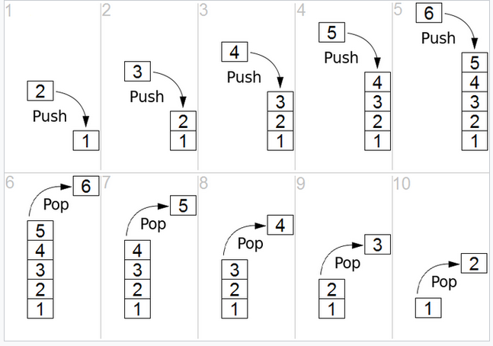
АТД Стек (Stack)
Стек (англ. stack — стопка; читается стэк) — абстрактный тип данных, представляющий собой список элементов, организованных по принципу LIFO (англ. last in — first out, «последним пришёл — первым вышел»).
Чаще всего принцип работы стека сравнивают со стопкой тарелок: чтобы взять вторую сверху, нужно снять верхнюю.
В цифровом вычислительном комплексе стек называется магазином — по аналогии с магазином в огнестрельном оружии (стрельба начнётся с патрона, заряженного последним).
https://ru.wikipedia.org/wiki/%D0%A1%D1%82%D0%B5%D0%BA
Основные операции стека:
PUSH – добавляет элемент в стопку
POP - удаляет самый последний добавленный элемент, который еще не был удален

Slide 7
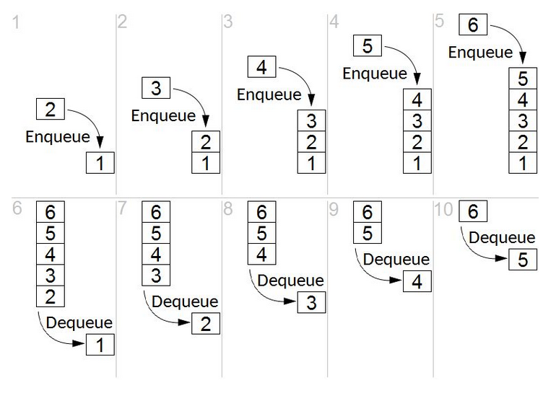
АТД Очередь (Queue)
О́чередь — абстрактный тип данных с дисциплиной доступа к элементам «первый пришёл — первый вышел» (FIFO, англ. first in, first out).
Добавление элемента (принято обозначать словом enqueue — поставить в очередь) возможно лишь в конец очереди, выборка — только из начала очереди (что принято называть словом dequeue — убрать из очереди), при этом выбранный элемент из очереди удаляется.
https://ru.wikipedia.org/wiki/%D0%9E%D1%87%D0%B5%D1%80%D0%B5%D0%B4%D1%8C_(%D0%BF%D1%80%D0%BE%D0%B3%D1%80%D0%B0%D0%BC%D0%BC%D0%B8%D1%80%D0%BE%D0%B2%D0%B0%D0%BD%D0%B8%D0%B5)
Основные операции очереди:
ENQUEUE – добавляет элемент в конец очереди
DEQUEUE - удаляет самый первый элемент из очереди
https://dev.koshovyi.com/2017/10/24/struktura-dannyh-ochered-fifo-queue/

Slide 8
АТД Словарь (Dictionary)
СЛОВАРЬ – абстрактный тип множеств с операторами INSERT, DELETE и MEMBER называется DICTIONARY (СЛОВАРЬ).
Структуры данных и алгоритмы. Альфред Ахо и др.
https://vk.com/doc12793919_505460295?hash=ll9EkrNiTVXEDYcrg3gZM10zXRAuxZSd3SgvYhYAAgg
Основные операции СЛОВАРЯ:
INSERT – добавляет элемент в множество. Множество – содержит только уникальные элементы. При повторном добавлении элемента в множество, множество не изменяется.
DELETE - удаляет элемент из множества. Не важно сколько раз элемент был в него добавлен ранее после удаления элемента в множестве такого элемента больше нет.
MEMBER – сообщает, является ли указанный элемент членом данного множества или нет.

Slide 9
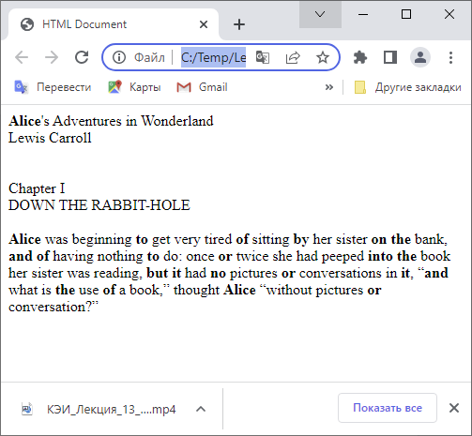
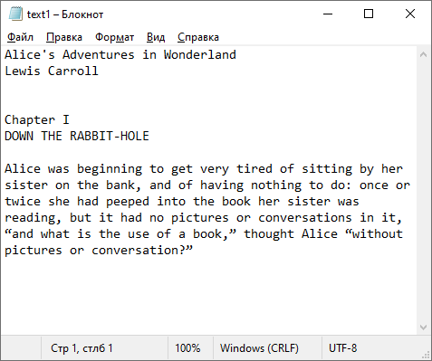
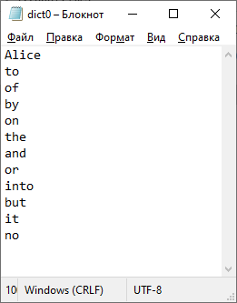
Задача сквозная решение с использованием АТД Словарь
Есть файл, содержащий список слов (Cловарь).
Есть текстовый файл (достаточно большой).
Нужно текстовый файл превратить в HTML файл, выделив жирным те слова, которые есть в Cловаре.

Slide 11
Структуры данных
Структура данных (англ. data structure) — программная единица, позволяющая хранить и обрабатывать однотипные и/или логически связанные данные. Для добавления, поиска, изменения и удаления данных структура данных предоставляет некоторый набор функций, составляющих её интерфейс.
https://ru.wikipedia.org/wiki/%D0%A1%D1%82%D1%80%D1%83%D0%BA%D1%82%D1%83%D1%80%D0%B0_%D0%B4%D0%B0%D0%BD%D0%BD%D1%8B%D1%85
Пример структуры данных: Массив

Slide 12
Динамические структуры данных
«данные особой структуры, которые представляют собой
отдельные элементы, связанные с помощью ссылок.
Каждый элемент ( узел ) состоит из двух областей памяти:
поля данных и ссылок.
Ссылки – это адреса других узлов этого же типа, с которыми данный элемент логически связан.
В языке Си для организации ссылок используются переменные
- указатели.
При добавлении нового узла в такую структуру выделяется новый блок памяти и (с помощью ссылок) устанавливаются связи этого элемента с уже существующими.
Для обозначения конечного элемента в цепи используются нулевые ссылки (NULL).»
http://k504.khai.edu/attachments/article/762/devcpp_4.pdf

Slide 13
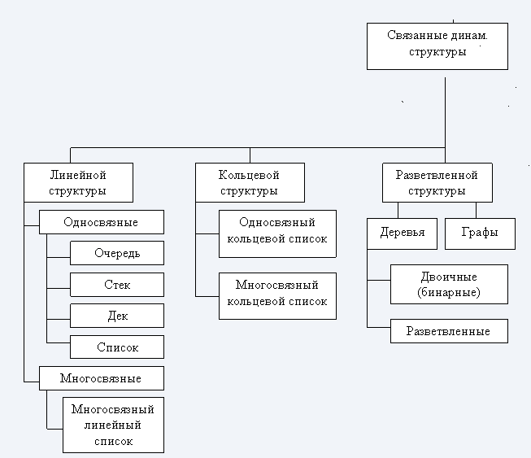
Динамические структуры данных
https://spravochnick.ru/informatika/dinamicheskie_struktury_dannyh_organizaciya_dannyh_v_spiskovye_struktury/
Что можно почитать по теме:
http://www.intuit.ru/studies/courses/648/504/lecture/11456 - Динамические структуры данных: однонаправленные и двунаправленные списки
http://k504.khai.edu/attachments/article/762/devcpp_4.pdf - Динамические структуры данных

Slide 14
Где и когда нужны динамические структуры данных???

Slide 16
Односвязанный список

Slide 17
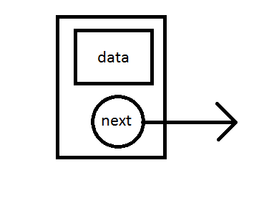
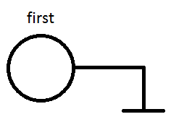
Элементы односвязного списка
#define _CRT_SECURE_NO_WARNINGS
#include <stdio.h>
#include <stdlib.h>
struct Node {
int data;
struct Node * next;
};
struct Node * first = NULL;

Slide 18
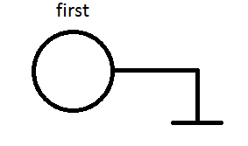
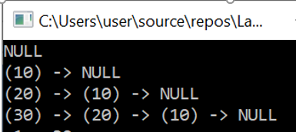
1. Пример списка (пустой список) (1.0)
void main() {
first = NULL;
printList();
addToHead(10);
printList();
addToHead(20);
printList();
addToHead(30);
printList();
}

Slide 19
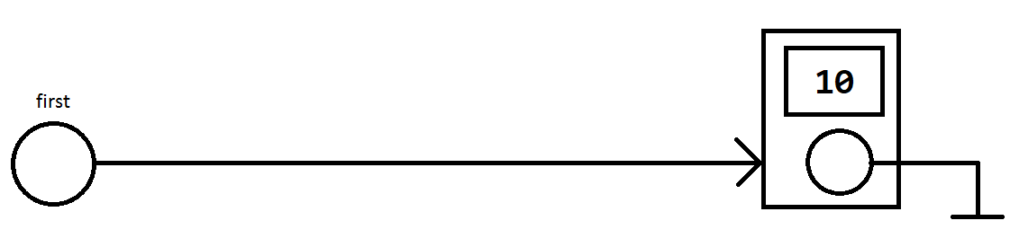
1. Пример списка (1 элемент) (1.1)
void main() {
first = NULL;
printList();
addToHead(10);
printList();
addToHead(20);
printList();
addToHead(30);
printList();
}

Slide 20
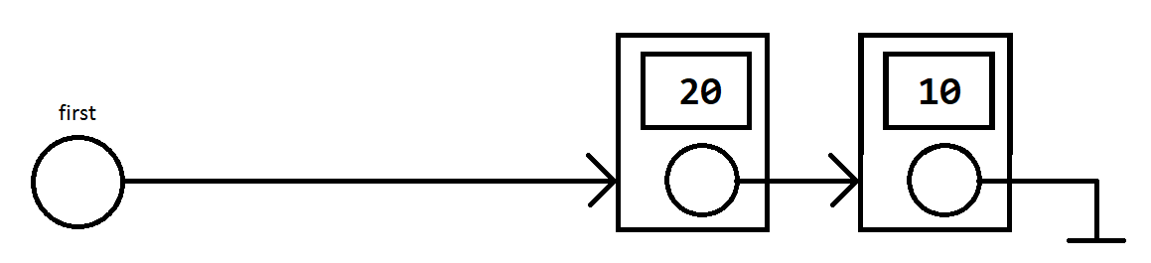
1. Пример списка (2 элемента) (1.2)
void main() {
first = NULL;
printList();
addToHead(10);
printList();
addToHead(20);
printList();
addToHead(30);
printList();
}

Slide 21
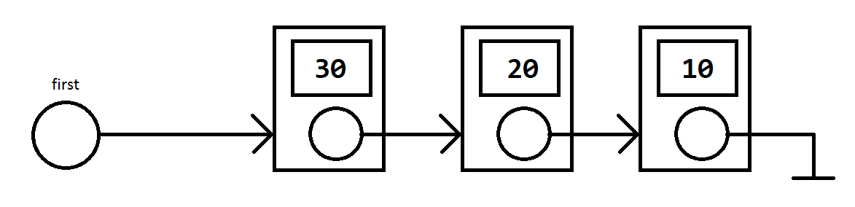
1. Пример списка (3 элемента) (1.3)
void main() {
first = NULL;
printList();
addToHead(10);
printList();
addToHead(20);
printList();
addToHead(30);
printList();
}

Slide 23
Задача сквозная решение с использованием АТД Словарь
Есть файл, содержащий список слов (Cловарь).
Есть текстовый файл (достаточно большой).
Нужно текстовый файл превратить в HTML файл, выделив жирным те слова, которые есть в Cловаре.

Slide 24
АТД Словарь – реализация 3
СЛОВАРЬ – абстрактный тип множеств с операторами INSERT, DELETE и MEMBER называется DICTIONARY (СЛОВАРЬ).
Эту абстракцию можно реализовать множеством способов.
Причем некоторые из способов будут более эффективны чем другие.
Применим СЛОВАРЬ к нашей сквозной задаче конвертации текста в HTML с выделением жирным слов, которые есть в СЛОВАРЕ.
Реализуем Словарь через [Структуру данных] [Односвязанный] Список.
ВАЖНО:
В нашей задаче в СЛОВАРЕ нужны операторы INSERT и MEMBER, но не нужен оператор DELETE.

Slide 25
Проект TextProcessing
Структура проекта:
Файл заголовков:
– Dict.h (интерфейс Словаря)
Исходные файлы:
- TextProcessing.c (Собственно реализация обработки)
- DictList.c (Реализация Словаря на списке)

Slide 26
Dict.h - – ИНТЕРФЕЙС АТД «СЛОВАРЬ»
#pragma once
/*
Основные операции СЛОВАРЯ:
INSERT
MEMBER
Служебные функции СЛОВАРЯ:
CREATE
DESTROY
*/
/* INSERT – добавляет элемент в множество.
Множество – содержит только уникальные элементы.
При повторном добавлении элемента в множество, множество не изменяется. */
void Insert(char* word);
/* MEMBER – сообщает, является ли указанный элемент членом данного множества или нет. */
int Member(char* word);
/* CREATE - создает словарь.
Вызывается перед началом использования словаря. */
void Create();
/* DESTROY - уничтожает словарь.
Вызывается после окончания использования словаря. */
void Destroy();
// Максимальная длина слова в словаре
#define MAX_LEN_WORD 80

Slide 28
TextProcessing.с (1)
#define _CRT_SECURE_NO_WARNINGS
#include <string.h>
#include <time.h>
#include <stdio.h>
#include "Dict.h"
int getNextDelim(FILE* fp, char token[]);
int getNextWord(FILE* fp, char token[], int maxLen);
int LoadDictionary(char* filename);
int TextProcessing(char* filenameIn, char* filenameOut);
char filenameDict[] = "c:\\Temp\\FIST2024\\TextMarkup\\dict0.txt";
char filenameIn[] = "c:\\Temp\\FIST2024\\TextMarkup\\text1.txt";
char filenameOut[] = "c:\\Temp\\FIST2024\\TextMarkup\\text1_out.html";
//char filenameIn[] = "c:\\Temp\\FIST2024\\TextMarkup\\Alice.txt";
//char filenameOut[] = "c:\\Temp\\FIST2024\\TextMarkup\\Alice_out.html";
//char filenameIn[] = "c:\\Temp\\FIST2024\\TextMarkup\\Tolkien2.txt";
//char filenameOut[] = "c:\\Temp\\FIST2024\\TextMarkup\\Tolkien2_out.html";

Slide 29
TextProcessing.с (2)
void main() {
// сообщаем какие файлы обрабатываются
printf("HTML file %s\nis created from text file %s\nwith highlighting words from %s\ndictionary\n\n\n",
filenameOut, filenameIn, filenameDict);
// t0 - сколько прошло времени от старта программы до момента входа в функцию main()
long t0 = clock();
printf("t0 = %.3f sec \n", t0 / (float)CLOCKS_PER_SEC);
LoadDictionary(filenameDict);
// t1 - сколько прошло времени от старта программы до окончания загрузки словаря
int t1 = clock();
printf("t1 = %.3f sec \n", t1 / (float)CLOCKS_PER_SEC);
TextProcessing(filenameIn, filenameOut);
// t2 - сколько прошло времени от старта программы до окончания конвертации текста
long t2 = clock();
printf("t2 = %.3f sec \n", t2 / (float)CLOCKS_PER_SEC);
Destroy();
// t3 - сколько прошло времени от окончания конвертации текста до окончания уничтожения словаря
long t3 = clock();
printf("t3 = %.3f sec \n", t3 / (float)CLOCKS_PER_SEC);
printf("t1 - t0 = %.3f sec (Run time of dictionary loading)\n", (t1 - t0) / (float)CLOCKS_PER_SEC);
printf("t2 - t1 = %.3f sec (Run time of HTML generating)\n", (t2 - t1) / (float)CLOCKS_PER_SEC);
printf("t3 - t2 = %.3f sec (Run time of dictionary destroying )\n", (t3 - t1) / (float)CLOCKS_PER_SEC);
}

Slide 30
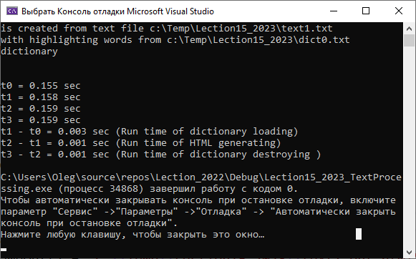
TextProcessing.с (2)
void main() {
// сообщаем какие файлы обрабатываются
printf("HTML file %s\nis created from text file %s\nwith highlighting words from %s\ndictionary\n\n\n",
filenameOut, filenameIn, filenameDict);
// t0 - сколько прошло времени от старта программы до момента входа в функцию main()
long t0 = clock();
printf("t0 = %.3f sec \n", t0 / (float)CLOCKS_PER_SEC);
LoadDictionary(filenameDict);
// t1 - сколько прошло времени от старта программы до окончания загрузки словаря
int t1 = clock();
printf("t1 = %.3f sec \n", t1 / (float)CLOCKS_PER_SEC);
TextProcessing(filenameIn, filenameOut);
// t2 - сколько прошло времени от старта программы до окончания конвертации текста
long t2 = clock();
printf("t2 = %.3f sec \n", t2 / (float)CLOCKS_PER_SEC);
Destroy();
// t3 - сколько прошло времени от окончания конвертации текста до окончания уничтожения словаря
long t3 = clock();
printf("t3 = %.3f sec \n", t3 / (float)CLOCKS_PER_SEC);
printf("t1 - t0 = %.3f sec (Run time of dictionary loading)\n", (t1 - t0) / (float)CLOCKS_PER_SEC);
printf("t2 - t1 = %.3f sec (Run time of HTML generating)\n", (t2 - t1) / (float)CLOCKS_PER_SEC);
printf("t3 - t2 = %.3f sec (Run time of dictionary destroying )\n", (t2 - t1) / (float)CLOCKS_PER_SEC);
}

Slide 31
TextProcessing.с (3)
int LoadDictionary(char* filename) {
// открыть файл
FILE* fin = fopen(filename, "rt");
if (fin == NULL) {
// если файл не смогли открыть - сообщаем об этом
printf("File %s doesn't opened!\n", filename);
return 0;
}
Create();
char token[MAX_LEN_WORD];
// пока не конец файла
while (!feof(fin)) {
// пока есть разделитель - берем его
while (getNextDelim(fin, token)) {
}
// если есть слово - берем его
if (getNextWord(fin, token, MAX_LEN_WORD)) {
Insert(token);
}
}
// Закрываем файл с текстом
fclose(fin);
return 1;
}

Slide 32
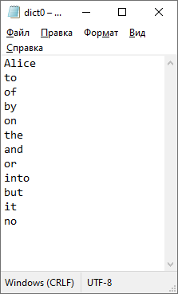
TextProcessing.с (3)
int LoadDictionary(char* filename) {
// открыть файл
FILE* fin = fopen(filename, "rt");
if (fin == NULL) {
// если файл не смогли открыть - сообщаем об этом
printf("File %s doesn't opened!\n", filename);
return 0;
}
Create();
char token[MAX_LEN_WORD];
// пока не конец файла
while (!feof(fin)) {
// пока есть разделитель - берем его
while (getNextDelim(fin, token)) {
}
// если есть слово - берем его
if (getNextWord(fin, token, MAX_LEN_WORD)) {
Insert(token);
}
}
// Закрываем файл с текстом
fclose(fin);
return 1;
}

Slide 33
TextProcessing.с (4)
int TextProcessing(char* filenameIn, char* filenameOut) {
// открыть файл входной
FILE* fin = fopen(filenameIn, "rt");
if (fin == NULL) {
// если файл не смогли открыть - сообщаем об этом
printf("File %s doesn't opened!\n", filenameIn);
return 0;
}
// открыть файл выходной
FILE* fout = fopen(filenameOut, "wt");
if (fout == NULL) {
// если файл не смогли открыть - сообщаем об этом
printf("File %s doesn't opened!\n", filenameOut);
// и закрываем входной файл
fclose(fin);
return 0;
}
// Выводим в выходной файл заголовок HTML документа
fprintf(fout, "<!DOCTYPE html>");
fprintf(fout, "<html>");
fprintf(fout, "<head>");
fprintf(fout, "<meta http - equiv = \"Content-Type\" content = \"text/html; charset=utf-8\" />");
fprintf(fout, "<title>HTML Document</title>");
fprintf(fout, "</head>");
fprintf(fout, "<body>");

Slide 34

TextProcessing.с (5)
char token[MAX_LEN_WORD];
// пока не конец файла
while (!feof(fin)) {
// пока есть разделитель - берем его
while (getNextDelim(fin, token)) {
// выводим разделитель
if (strcmp(token, "<") == 0) {
fprintf(fout, "&lt");
}
else if (strcmp(token, ">") == 0) {
fprintf(fout, "&gt");
}
else {
if (strcmp(token, "\n") == 0) {
fprintf(fout, "<br>");
}
fprintf(fout, "%s", token);
}
}
// если есть слово - берем его
if (getNextWord(fin, token, MAX_LEN_WORD)) {
// Если слово есть в Словаре – то выделяем его
if (Member(token)) {
fprintf(fout, "<b>%s</b>", token);
}
else {
fprintf(fout, "%s", token);
}
}
}

Slide 35
TextProcessing.с (5)
char token[MAX_LEN_WORD];
// пока не конец файла
while (!feof(fin)) {
// пока есть разделитель - берем его
while (getNextDelim(fin, token)) {
// выводим разделитель
if (strcmp(token, "<") == 0) {
fprintf(fout, "&lt");
}
else if (strcmp(token, ">") == 0) {
fprintf(fout, "&gt");
}
else {
if (strcmp(token, "\n") == 0) {
fprintf(fout, "<br>");
}
fprintf(fout, "%s", token);
}
}
// если есть слово - берем его
if (getNextWord(fin, token, MAX_LEN_WORD)) {
// Если слово есть в Словаре – то выделяем его
if (Member(token)) {
fprintf(fout, "<b>%s</b>", token);
}
else {
fprintf(fout, "%s", token);
}
}
}
<!DOCTYPE html><html><head><meta http - equiv = "Content-Type" content = "text/html; charset=utf-8" /><title>HTML Document</title></head><body><b>Alice</b>'s Adventures in Wonderland<br>
Lewis Carroll<br>
<br>
<br>
Chapter I<br>
DOWN THE RABBIT-HOLE<br>
<br>
<b>Alice</b> was beginning <b>to</b> get very tired <b>of</b> sitting <b>by</b> her sister <b>on</b> <b>the</b> bank, <b>and</b> <b>of</b> having nothing <b>to</b> do: once <b>or</b> twice she had peeped <b>into</b> <b>the</b> book her sister was reading, <b>but</b> <b>it</b> had <b>no</b> pictures <b>or</b> conversations in <b>it</b>, “<b>and</b> what is <b>the</b> use <b>of</b> a book,” thought <b>Alice</b> “without pictures <b>or</b> conversation?”</body></html>

Slide 36
TextProcessing.с (5)
char token[MAX_LEN_WORD];
// пока не конец файла
while (!feof(fin)) {
// пока есть разделитель - берем его
while (getNextDelim(fin, token)) {
// выводим разделитель
if (strcmp(token, "<") == 0) {
fprintf(fout, "&lt");
}
else if (strcmp(token, ">") == 0) {
fprintf(fout, "&gt");
}
else {
if (strcmp(token, "\n") == 0) {
fprintf(fout, "<br>");
}
fprintf(fout, "%s", token);
}
}
// если есть слово - берем его
if (getNextWord(fin, token, MAX_LEN_WORD)) {
// Если слово есть в Словаре – то выделяем его
if (Member(token)) {
fprintf(fout, "<b>%s</b>", token);
}
else {
fprintf(fout, "%s", token);
}
}
}

Slide 37
TextProcessing.с (6)
// выводит в HTML завершающие теги документа HTML
fprintf(fout, "</body>");
fprintf(fout, "</html>");
// закрываем входной и выходной файла
fclose(fin);
fclose(fout);
return 1;
}

Slide 38
TextProcessing.с (7)
int isalpha_my(unsigned char ch);
// Возвращает 1 - если из файла прочитан разделитель.
// В этом случае в token возвращается строка, содержащая
// этот разделитель.
// Если в файле был не разделитель - возвращает 0.
// В этом случае состояние token неопределено.
int getNextDelim(FILE* fp, char token[])
{
int ch = getc(fp);
if (ch == EOF) {
return 0;
}
if (isalpha_my((unsigned char)ch)) {
ungetc(ch, fp);
return 0;
}
token[0] = (unsigned char)ch;
token[1] = '\0';
return 1;
}

Slide 39
TextProcessing.с (8)
// Возвращает 1 - если из файла прочитано слово.
// В этом случае в token возвращается строка, содержащая
// это слово. Гарантируется что слово не болеее maxLen символов.
// Если в файле не было буквы - возвращает 0.
// В этом случае token содержит пустую строку.
int getNextWord(FILE* fp, char token[], int maxLen)
{
int i = 0;
int ch;
while (((ch = getc(fp)) != EOF) && (i < maxLen - 1)) {
if (!isalpha_my((unsigned char)(ch))) {
break;
}
token[i++] = ch;
}
ungetc(ch, fp);
token[i] = '\0';
if (i == 0)
return 0;
return 1;
}

Slide 40
TextProcessing.с (9)
// Возвращает 0 - если ch - не буква.
// Возвращает 1 - если ch - буква.
// Корректно работает для латинских букв (с кодами < 128)
// И для русских букв из кодировки ANSI
int isalpha_my(unsigned char ch) {
if (isalpha(ch))
return 1;
// ANSI кодировка!!!
if (ch >= 192 && ch <= 223)
return 1;
if (ch >= 224 && ch <= 255)
return 1;
/*
if (ch >= 'А' && ch <= 'Я') return 1;
if (ch >= 'а' && ch <= 'п') return 1;
if (ch >= 'р' && ch <= 'я')return 1;
if (ch == 'ё' ) return 1;
if (ch == 'Ё') return 1;*/
return 0;
}

Slide 42
DictList.с (1)
//
// Реализация АТД «Словарь» на Структуре данных «Односвязанный список»
//
#define _CRT_SECURE_NO_WARNINGS
#include <string.h>
#include <stdlib.h>
#include "Dict.h"
// элемент односвязанного списка
struct Node {
char* word;
struct Node* next;
};
// Первый элемент списка
struct Node* first = NULL;

Slide 43
DictList.с (2)
/* INSERT – добавляет элемент в множество.
Множество – содержит только уникальные элементы.
При повторном добавлении элемента в множество, множество не изменяется.
ЗДЕСЬ НЕТ ПРОВЕРКИ НА ДУБЛИРОВАНИЕ!!!!
*/
void Insert(char* word) {
struct Node* newNode = (struct Node*)malloc(sizeof(struct Node));
newNode->next = first;
newNode->word = (char*)calloc(strlen(word) + 1,sizeof(char));
strcpy(newNode->word, word);
first = newNode;
}
/* MEMBER – сообщает, является ли указанный элемент членом данного множества или нет. */
int Member(char* word) {
struct Node* ptr = first;
while (ptr != NULL) {
if (strcmp(ptr->word, word) == 0) {
return 1;
}
ptr = ptr->next;
}
return 0;
}

Slide 44
DictList.с (3)
/* CREATE - создает словарь.
Вызывается перед началом использования словаря. */
void Create() {
first = NULL;
}
/* DESTROY - уничтожает словарь.
Вызывается после окончания использования словаря. */
void Destroy() {
while (first != NULL) {
struct Node* delNode = first;
first = first->next;
free(delNode->word);
free(delNode);
}
}

Slide 45
Эксперименты с реализацией Словаря на связанном списке
Alice.txt – 142 800 байт
Tolkien.txt – 1 008 639 байт ( Alice.txt x 7,06)
Tolkien2.txt – 5 043 195 байт ( Tolkien.txt x 5)
dict0.txt – 12 слов
dict1.txt – 50 слов (dict0 x 4,17)
dict2.txt – 2960 слов (dict0 x 59,2)
dict3.txt – 9772 слов (dict1 x 3,3)
Общее время работы в секундах:
List | dict1.txt | dict2.txt | dict3.txt
Alice.txt | 0,246 | 0,770 | 2,187
Tolkien.txt | 0,866 | 4,523 | 12,650
Tolkien2.txt | 3,324 | 20,469 | 62,672

Slide 46
Эксперименты с реализацией Словаря на связанном списке
Alice.txt – 142 800 байт
Tolkien.txt – 1 008 639 байт ( Alice.txt x 7,06)
Tolkien2.txt – 5 043 195 байт ( Tolkien.txt x 5)
dict0.txt – 12 слов
dict1.txt – 50 слов (dict0 x 4,17)
dict2.txt – 2960 слов (dict0 x 59,2)
dict3.txt – 9772 слов (dict1 x 3,3)
Общее время работы в секундах:
List | dict1.txt | dict2.txt | dict3.txt
Alice.txt | 0,246 | 0,770 | 2,187
Tolkien.txt | 0,866 | 4,523 | 12,650
Tolkien2.txt | 3,324 | 20,469 | 62,672
Это быстро или медленно?

Slide 47
Эксперименты с реализацией Словаря на связанном списке
File | dict1.txt | dict2.txt | dict3.txt
Alice.txt | 3,238 | 20,083 | 79,335
Tolkien.txt | 21,833
Tolkien2.txt | 126,410
Unsorted | dict1.txt | dict2.txt | dict3.txt
Alice.txt | 0,314 | 0,393 | 0,933
Tolkien.txt | 0,762 | 2,161 | 2,613
Tolkien2.txt | 3,534 | 8,737 | 9,561
Sorted | dict1.txt | dict2.txt | dict3.txt
Alice.txt | 0,240 | 0,420 | 0,829
Tolkien.txt | 0,915 | 0,988 | 1,502
Tolkien2.txt | 3,404 | 3,714 | 4,326
List | dict1.txt | dict2.txt | dict3.txt
Alice.txt | 0,246 | 0,770 | 2,187
Tolkien.txt | 0,866 | 4,523 | 12,650
Tolkien2.txt | 3,324 | 20,469 | 62,672
Это быстро или медленно?

Slide 49
Деревья
Двоичное дерево поиска

Slide 50
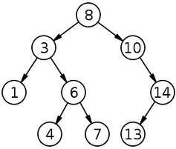
Двоичное дерево поиска
Двоичное дерево поиска (англ. binary search tree, BST) — это двоичное дерево, для которого выполняются следующие дополнительные условия (свойства дерева поиска):
Оба поддерева — левое и правое — являются двоичными деревьями поиска.
У всех узлов левого поддерева произвольного узла X значения ключей данных меньше, нежели значение ключа данных самого узла X.
В то время, как значения ключей данных у всех узлов правого поддерева (того же узла X) больше, нежели значение ключа данных узла X.
https://ru.wikipedia.org/wiki/%D0%94%D0%B2%D0%BE%D0%B8%D1%87%D0%BD%D0%BE%D0%B5_%D0%B4%D0%B5%D1%80%D0%B5%D0%B2%D0%BE

Slide 51
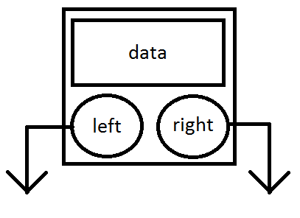
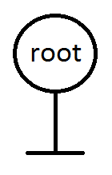
Структура узла дерева
struct NodeTree {
int data;
struct NodeTree * left;
struct NodeTree * right;
};
struct NodeTree * root = NULL;

Slide 53
Задача сквозная решение с использованием АТД Словарь
Есть файл, содержащий список слов (Cловарь).
Есть текстовый файл (достаточно большой).
Нужно текстовый файл превратить в HTML файл, выделив жирным те слова, которые есть в Cловаре.

Slide 54
АТД Словарь – реализация 4
СЛОВАРЬ – абстрактный тип множеств с операторами INSERT, DELETE и MEMBER называется DICTIONARY (СЛОВАРЬ).
Эту абстракцию можно реализовать множеством способов.
Причем некоторые из способов будут более эффективны чем другие.
Реализуем Словарь через двоичное дерево поиска

Slide 55
DictTree.с (1)
//
// Реализация словаря на двоичном дереве поиска
//
#define _CRT_SECURE_NO_WARNINGS
#include <string.h>
#include <stdlib.h>
#include "Dict.h"
// Узел дерева
struct NodeTree {
char* word;
struct NodeTree* left;
struct NodeTree* right;
};
// Корень дерева
struct NodeTree* root = NULL;

Slide 56
DictTree.с (2)
struct NodeTree* addElement(struct NodeTree* p, char* word)
{
int cond;
if (p == NULL) {
p = (struct NodeTree*)malloc(sizeof(struct NodeTree));
p->word = (char*)calloc(strlen(word) + 1, sizeof(char));
strcpy(p->word, word);
p->left = p->right = NULL;
}
else if ((cond = strcmp(word, p->word)) == 0) {
// вставляемое слово совпадает
// с уже имеющимся - ничего не делаем
}
else if (cond < 0) {
// вставляемое слово меньше
// корня поддерева
p->left = addElement(p->left, word);
}
else {
// вставляемое слово больше
// корня поддерева
p->right = addElement(p->right, word);
}
return p;
}

Slide 57
DictTree.с (3)
void clearTree(struct NodeTree* p) {
if (p != NULL) {
clearTree(p->left);
clearTree(p->right);
free(p->word);
free(p);
}
}
int containElement(struct NodeTree* p, char* word) {
int cond;
if (p == NULL) {
return 0;
}
else if ((cond = strcmp(word, p->word)) == 0) {
return 1;
}
else if (cond < 0) {
return containElement(p->left, word);
}
else {
return containElement(p->right, word);
}
}

Slide 58
DictTree.с (4)
/* INSERT – добавляет элемент в множество.
Множество – содержит только уникальные элементы.
При повторном добавлении элемента в множество, множество не изменяется.*/
void Insert(char* word) {
root = addElement(root, word);
}
/* MEMBER – сообщает, является ли указанный элемент членом данного множества или нет.*/
int Member(char* word) {
return containElement(root, word);
}
/* CREATE - создает словарь.
Вызывается перед началом использования словаря. */
void Create() {
root = NULL;
}
/* DESTROY - уничтожает словарь.
Вызывается после окончания использования словаря. */
void Destroy() {
clearTree(root);
root = NULL;
}

Slide 59
Эксперименты с реализацией Словаря на двоичном дереве поиска
Alice.txt – 142 800 байт
Tolkien.txt – 1 008 639 байт ( Alice.txt x 7,06)
Tolkien2.txt – 5 043 195 байт ( Tolkien.txt x 5)
dict0.txt – 12 слов
dict1.txt – 50 слов (dict0 x 4,17)
dict2.txt – 2960 слов (dict0 x 59,2)
dict3.txt – 9772 слов (dict1 x 3,3)
Общее время работы в секундах:
Tree | dict1.txt | dict2.txt | dict3.txt
Alice.txt | 0,307 | 0,271 | 0,324
Tolkien.txt | 0,784 | 1,139 | 1,156
Tolkien2.txt | 3,384 | 4,320 | 4,174

Slide 60
Эксперименты с реализацией Словаря на двоичном дереве поиска
Sorted | dict1.txt | dict2.txt | dict3.txt
Alice.txt | 0,240 | 0,420 | 0,829
Tolkien.txt | 0,915 | 0,988 | 1,502
Tolkien2.txt | 3,404 | 3,714 | 4,326
Tree | dict1.txt | dict2.txt | dict3.txt
Alice.txt | 0,307 | 0,271 | 0,324
Tolkien.txt | 0,784 | 1,139 | 1,156
Tolkien2.txt | 3,384 | 4,320 | 4,174

Slide 62
Хэш
Хэш таблица

Slide 63
Хеш-таблица в докомпьютерную эпоху
1950 год. США.
Фирма по доставке заказов.
Клиенты делают заказ в фирме.
Фирма отправляет заявку на завод. С завода почтой или иной доставкой продукт доставляется в офис.
В фирме одновременно в работе 100-300 заказов.
Срок исполнения заказа – 7-10 дней.
Клиенты звонят по телефону и узнают выполнен ли их заказ.
Клиент позвонил - Как дать клиенту ответ по его заказу за 5-7 секунд, тогда как заказов в обработке 100-300? И они все записаны на бумажных карточках! Компьютера нет!!!

Slide 64
Хэш
https://ru.wikipedia.org/wiki/%D0%A5%D0%B5%D1%88-%D1%84%D1%83%D0%BD%D0%BA%D1%86%D0%B8%D1%8F
Хеш-функция (англ. hash function от hash — «превращать в фарш», «мешанина»^{[1]}), или функция свёртки — функция, осуществляющая преобразование массива входных данных произвольной длины в выходную битовую строку установленной длины, выполняемое определённым алгоритмом. Преобразование, производимое хеш-функцией, называется хешированием. Исходные данные называются входным массивом, «ключом» или «сообщением». Результат преобразования называется «хешем», «хеш-кодом», «хеш-суммой», «сводкой сообщения».
Хеш-функции применяются в следующих случаях:
при построении ассоциативных массивов;
при поиске дубликатов в последовательностях наборов данных;
при построении уникальных идентификаторов для наборо в данных;
при вычислении контрольных сумм от данных (сигнала) для последующего обнаружения в них ошибок (возникших случайно или внесённых намеренно), возникающих при хранении и/или передаче данных;
при сохранении паролей в системах защиты в виде хеш-кода (для восстановления пароля по хеш-коду требуется функция, являющаяся обратной по отношению к использованной хеш-функции);
при выработке электронной подписи (на практике часто подписывается не само сообщение, а его «хеш-образ»);
и др.

Slide 65
Ассоциативный массив
https://ru.wikipedia.org/wiki/%D0%90%D1%81%D1%81%D0%BE%D1%86%D0%B8%D0%B0%D1%82%D0%B8%D0%B2%D0%BD%D1%8B%D0%B9_%D0%BC%D0%B0%D1%81%D1%81%D0%B8%D0%B2
Ассоциативный массив — абстрактный тип данных (интерфейс к хранилищу данных), позволяющий хранить пары вида «(ключ, значение)» и поддерживающий операции добавления пары, а также поиска и удаления пары по ключу:
INSERT(ключ, значение)
FIND(ключ)
REMOVE(ключ)
…
Наиболее популярны реализации, основанные на различных деревьях поиска. Так, например, в стандартной библиотеке STL языка C++ контейнер map реализован на основе красно-чёрного дерева.
В языках Java, Ruby, Tcl, Python используется один из вариантов хеш-таблицы.
Есть и другие реализации.

Slide 66
Хеш-таблица
https://ru.wikipedia.org/wiki/%D0%A5%D0%B5%D1%88-%D1%82%D0%B0%D0%B1%D0%BB%D0%B8%D1%86%D0%B0
Хеш-табли́ца — это структура данных, реализующая интерфейс ассоциативного массива, а именно, она позволяет хранить пары (ключ, значение) и выполнять три операции: операцию добавления новой пары, операцию поиска и операцию удаления пары по ключу.
Существуют два основных варианта хеш-таблиц: с цепочками и открытой адресацией. Хеш-таблица содержит некоторый массив H, элементы которого есть пары (хеш-таблица с открытой адресацией) или списки пар (хеш-таблица с цепочками).
Ситуация, когда для различных ключей получается одно и то же хеш-значение, называется коллизией. Такие события не так уж и редки — например, при вставке в хеш-таблицу размером 365 ячеек всего лишь 23 элементов вероятность коллизии уже превысит 50% (если каждый элемент может равновероятно попасть в любую ячейку) — см. парадокс дней рождения. Поэтому механизм разрешения коллизий — важная составляющая любой хеш-таблицы.

Slide 67
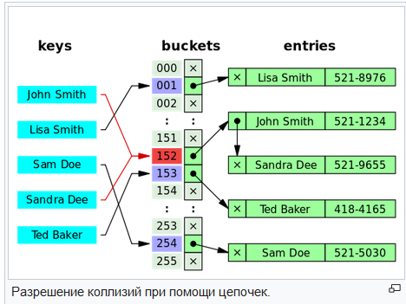
Разрешение коллизий – метод цепочек
https://ru.wikipedia.org/wiki/%D0%A5%D0%B5%D1%88-%D1%82%D0%B0%D0%B1%D0%BB%D0%B8%D1%86%D0%B0
Каждая ячейка массива H является указателем на связный список (цепочку) пар ключ-значение, соответствующих одному и тому же хеш-значению ключа. Коллизии просто приводят к тому, что появляются цепочки длиной более одного элемента.
Операции поиска или удаления элемента требуют просмотра всех элементов соответствующей ему цепочки, чтобы найти в ней элемент с заданным ключом. Для добавления элемента нужно добавить элемент в конец или начало соответствующего списка и в случае, если коэффициент заполнения станет слишком велик, увеличить размер массива H и перестроить таблицу.
При предположении, что каждый элемент может попасть в любую позицию таблицы H с равной вероятностью и независимо от того, куда попал любой другой элемент, среднее время работы операции поиска элемента составляет Θ(1 + α), где α — коэффициент заполнения таблицы.

Slide 68
Хеш-таблица в докомпьютерную эпоху
1950 год. США.
Фирма по доставке заказов.
Клиенты делают заказ в фирме.
Фирма отправляет заявку на завод. С завода почтой или иной доставкой продукт доставляется в офис.
В фирме одновременно в работе 100-300 заказов.
Срок исполнения заказа – 7-10 дней.
Клиенты звонят по телефону и узнают выполнен ли их заказ.
Клиент позвонил - Как дать клиенту ответ по его заказу за 5-7 секунд, тогда как заказов в обработке 100-300? И они все записаны на бумажных карточках! Компьютера нет!!!

Slide 70
Задача сквозная решение с использованием АТД Словарь
Есть файл, содержащий список слов (Cловарь).
Есть текстовый файл (достаточно большой).
Нужно текстовый файл превратить в HTML файл, выделив жирным те слова, которые есть в Cловаре.

Slide 71
АТД Словарь – реализация 5
СЛОВАРЬ – абстрактный тип множеств с операторами INSERT, DELETE и MEMBER называется DICTIONARY (СЛОВАРЬ).
Эту абстракцию можно реализовать множеством способов.
Причем некоторые из способов будут более эффективны чем другие.
Реализуем Словарь через хэш

Slide 72
DictHash.с (1)
//
// Реализация словаря на хэше
//
#define _CRT_SECURE_NO_WARNINGS
#include <string.h>
#include <stdlib.h>
#include "Dict.h"
#define MAX_HASH 13267
struct Node {
char* word;
struct Node* next;
};
// Массив списков
struct Node* first[MAX_HASH];

Slide 73
DictHash.с (2)
// Вычисление хэша для строки word
int hash(char* word) {
unsigned long hash_value = 0;
int i = 0;
while (word[i] != '\0') {
hash_value = 31 * hash_value + ((unsigned)(word[i]));
i++;
}
return hash_value % MAX_HASH;
}

Slide 74
DictHash.с (3)
/* INSERT – добавляет элемент в множество.
Множество – содержит только уникальные элементы.
При повторном добавлении элемента в множество, множество не изменяется.
Нет защиты от двойного включения */
void Insert(char* word) {
struct Node* newNode = (struct Node*)malloc(sizeof(struct Node));
int hash_value = hash(word);
newNode->next = first[hash_value];
newNode->word = (char*)calloc(strlen(word) + 1, sizeof(char));
strcpy(newNode->word, word);
first[hash_value] = newNode;
}

Slide 75
DictHash.с (4)
/* MEMBER – сообщает, является ли указанный элемент членом данного множества или нет. */
int Member(char* word) {
int hash_value = hash(word);
struct Node* ptr = first[hash_value];
while (ptr != NULL) {
if (strcmp(ptr->word, word) == 0) {
return 1;
}
ptr = ptr->next;
}
return 0;
}

Slide 76
DictHash.с (5)
/* CREATE - создает словарь.
Вызывается перед началом использования словаря. */
void Create() {
for (int i = 0; i < MAX_HASH; i++)
first[i] = NULL;
}
/* DESTROY - уничтожает словарь.
Вызывается после окончания использования словаря. */
void Destroy() {
for (int i = 0; i < MAX_HASH; i++) {
while (first[i] != NULL) {
struct Node* delNode = first[i];
first[i] = first[i]->next;
free(delNode->word);
free(delNode);
}
}
}

Slide 77
Эксперименты с реализацией Словаря на хэше
Alice.txt – 142 800 байт
Tolkien.txt – 1 008 639 байт ( Alice.txt x 7,06)
Tolkien2.txt – 5 043 195 байт ( Tolkien.txt x 5)
dict0.txt – 12 слов
dict1.txt – 50 слов (dict0 x 4,17)
dict2.txt – 2960 слов (dict0 x 59,2)
dict3.txt – 9772 слов (dict1 x 3,3)
Общее время работы в секундах:
Hash | dict1.txt | dict2.txt | dict3.txt
Alice.txt | 0,238 | 0,314 | 0,293
Tolkien.txt | 0,909 | 0,988 | 0,982
Tolkien2.txt | 3,267 | 3,533 | 3,602

Slide 78
Эксперименты с реализацией Словаря на хэше
Alice.txt – 142 800 байт
Tolkien.txt – 1 008 639 байт ( Alice.txt x 7,06)
Tolkien2.txt – 5 043 195 байт ( Tolkien.txt x 5)
dict0.txt – 12 слов
dict1.txt – 50 слов (dict0 x 4,17)
dict2.txt – 2960 слов (dict0 x 59,2)
dict3.txt – 9772 слов (dict1 x 3,3)
Общее время работы в секундах:
Hash | dict1.txt | dict2.txt | dict3.txt
Alice.txt | 0,238 | 0,314 | 0,293
Tolkien.txt | 0,909 | 0,988 | 0,982
Tolkien2.txt | 3,267 | 3,533 | 3,602
Это быстро или медленно?

Slide 79
Эксперименты с реализацией Словаря на хэше
List | dict1.txt | dict2.txt | dict3.txt
Alice.txt | 0,246 | 0,770 | 2,187
Tolkien.txt | 0,866 | 4,523 | 12,650
Tolkien2.txt | 3,324 | 20,469 | 62,672
Unsorted | dict1.txt | dict2.txt | dict3.txt
Alice.txt | 0,314 | 0,393 | 0,933
Tolkien.txt | 0,762 | 2,161 | 2,613
Tolkien2.txt | 3,534 | 8,737 | 9,561
Sorted | dict1.txt | dict2.txt | dict3.txt
Alice.txt | 0,240 | 0,420 | 0,829
Tolkien.txt | 0,915 | 0,988 | 1,502
Tolkien2.txt | 3,404 | 3,714 | 4,326
Hash | dict1.txt | dict2.txt | dict3.txt
Alice.txt | 0,238 | 0,314 | 0,293
Tolkien.txt | 0,909 | 0,988 | 0,982
Tolkien2.txt | 3,267 | 3,533 | 3,602
Это быстро или медленно?

Slide 81
Эффективность алгоритмов

Slide 82
Вычислительная сложность алгоритма
https://ru.wikipedia.org/wiki/%D0%92%D1%8B%D1%87%D0%B8%D1%81%D0%BB%D0%B8%D1%82%D0%B5%D0%BB%D1%8C%D0%BD%D0%B0%D1%8F_%D1%81%D0%BB%D0%BE%D0%B6%D0%BD%D0%BE%D1%81%D1%82%D1%8C
«почистить ковёр пылесосом» требует время, линейно зависящее от его площади – O(N)
«найти имя в телефонной книге» требует всего лишь время, логарифмически зависящее от количества записей - O(log₂ N)
Какая зависимость времени обработки от длины файла?
 | Dict0.txt |  |  | Dict1.txt |  |  | Dict2.txt
File2/file1 | List | Array | Tree | List | Array | Tree | List | Array | Tree
7,06 | 7,89 | 5,18 | 6,1 | 7,15 | 8,43 | 5,86 | 6,39 | 8,89 | 5,41
5 | 4,28 | 4,60 | 4,56 | 4,85 | 4,83 | 4,71 | 5,12 | 3,19 | 4,99

Slide 83
Вычислительная сложность алгоритма
Вопрос:
Какая зависимость времени обработки от длины файла?
Ответ:
Линейная зависимость: O(N)
O(N) = «асимптотическая оценка сложности»
 | Dict0.txt |  |  | Dict1.txt |  |  | Dict2.txt
File2/file1 | List | Array | Tree | List | Array | Tree | List | Array | Tree
7,06 | 7,89 | 5,18 | 6,1 | 7,15 | 8,43 | 5,86 | 6,39 | 8,89 | 5,41
5 | 4,28 | 4,60 | 4,56 | 4,85 | 4,83 | 4,71 | 5,12 | 3,19 | 4,99

Slide 84
Вычислительная сложность поиска
Поиск элемента
– какая зависимость времени поиска от количества элементов в списке?
– какая зависимость времени поиска от количества элементов в массиве?
– какая зависимость времени поиска от количества элементов в дереве?
Варианты ответа:
O(1)
O(N)
O(N²)
O(log N)
O(2^{N})

Slide 85
Вычислительная сложность поиска
Поиск в списке: O(N)
Поиск в массиве (неотсортированном) : O(N)
Поиск в двоичном дереве поиска: O(log N)
Поиск в отсортированном массиве (при использовании двоичного поиска) : O(log N)
Поиск в хэш-таблице: O(1)

Slide 88
Лабораторная работа №26*
Исследование реализаций Словаря

Slide 89
Задачи по ЛР26*
Выяснить характеристики вашего компьютера
Внести в файл Отчета информацию о компьютере и студенте.
Собрать код Сквозной задачи на файле (без использования загрузки в оперативную память!)
Протестировать работу Сквозной задачи на файле и заполнить соответствующую страницу Отчета
Собрать код Сквозной задачи на АТД Словарь
Протестировать работу Сквозной задачи на [неотсортированном] Массиве и заполнить соответствующую страницу Отчета
Протестировать работу Сквозной задачи на Отсортированном Массиве и заполнить соответствующую страницу Отчета
Протестировать работу Сквозной задачи на Списке и заполнить соответствующую страницу Отчета
Протестировать работу Сквозной задачи на Дереве и заполнить соответствующую страницу Отчета
Протестировать работу Сквозной задачи на Хэше и заполнить соответствующую страницу Отчета
Модифицировать Хэш и Протестировать работу Сквозной задачи на модифицированном Хэше – (можно тестировать не на всех комбинациях «ВходнойТекстовыйФайл/Словарь», а на наиболее «прозрачных»
12*. Реализовать собственную хэш-функцию и протестировать работу Сквозной задачи на ней.
13. Закончить оформление Отчета, внеся туда всю недостающую информацию
14*. ВАЖНО – объяснить, почему программа работает именно так, а не иначе на тех или иных входных файлах текста и словаря! (если просто заполнили таблицу без понимания, что и как работает – вы выполнили ла работу только на 25-30%!!!!)
** Можно сильно уменьшить потраченное вами время, если вы напишите код (в идеале – на Си), который автоматизирует множественные запуски вашей программы на разных входных данных.

Slide 90
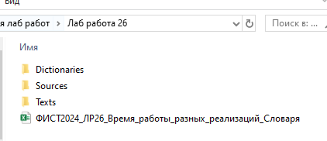
Список файлов к ЛР26*
Файл отчета “ФИСТ2024_ЛР26_Время_работы_разных_реализаций_Словаря.xlsx”
Папка Dictionaries – содержит файлы словарей
Папка Texts– содержит тексты, которые нужно размечать
Папка Sources – содержит исходники
Файлы можно взять в группе ВКонтакте.
Архив имеет пароль «12345678»

Slide 91

Какую информацию о студенте нужно внести в Отчет

Slide 92
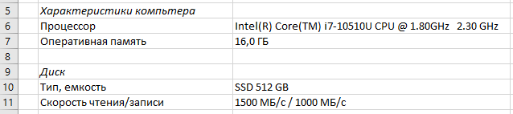
Какие характеристики компьютера нужно внести в Отчет

Slide 93
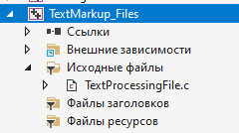
Как собрать код Сквозной задачи на файле (без использования загрузки в оперативную память!)

Slide 94
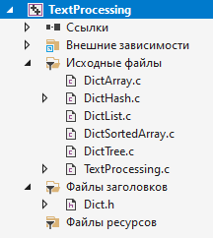
Как собрать код Сквозной задачи на АТД Словарь

Slide 95
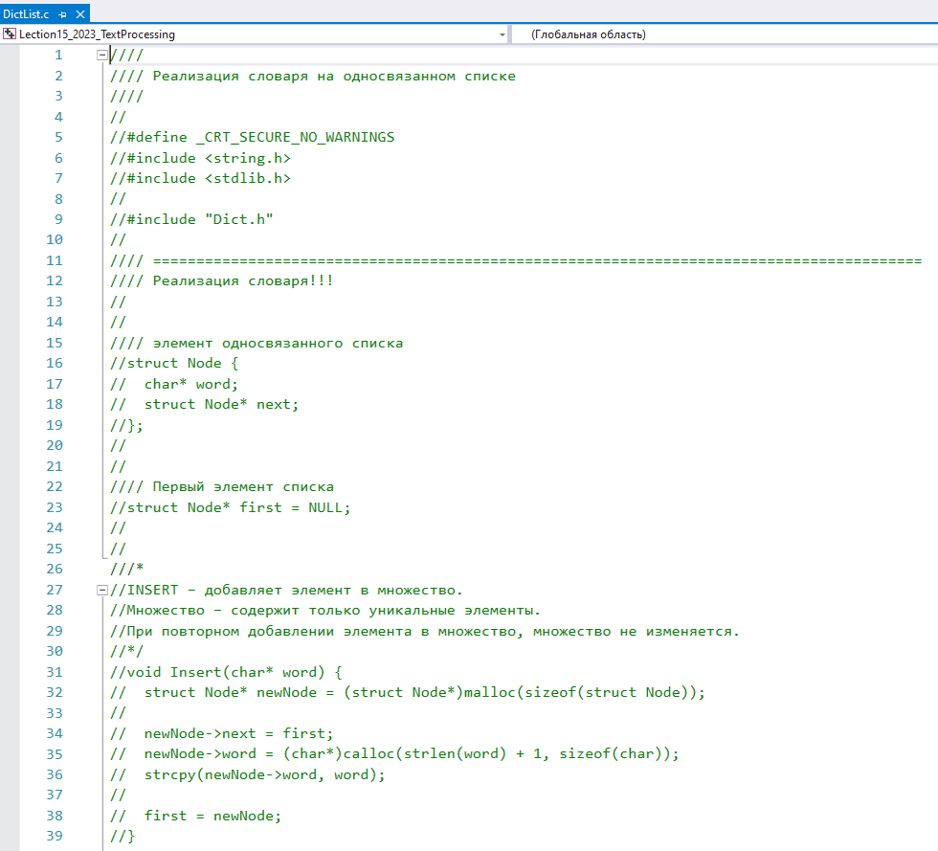
Как отключить те реализации Словаря, которые не используются в данный момент

Slide 96
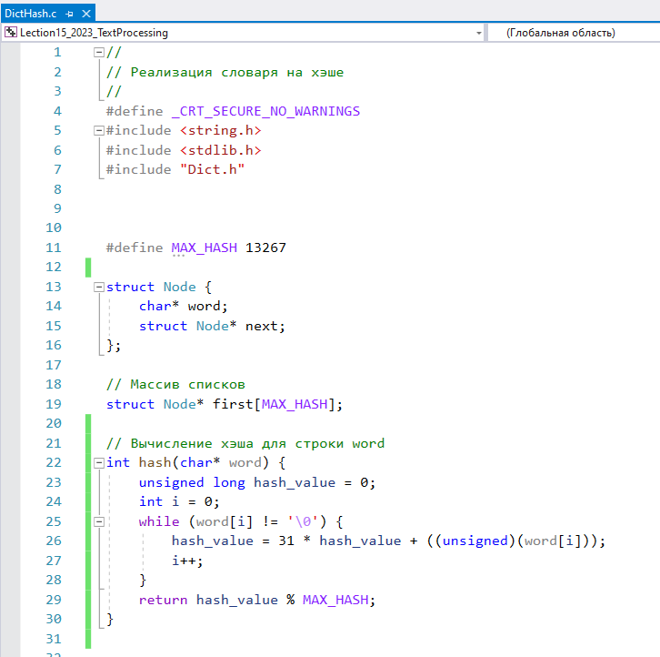
Как включить ту реализацию Словаря, которая используются в данный момент

Slide 97
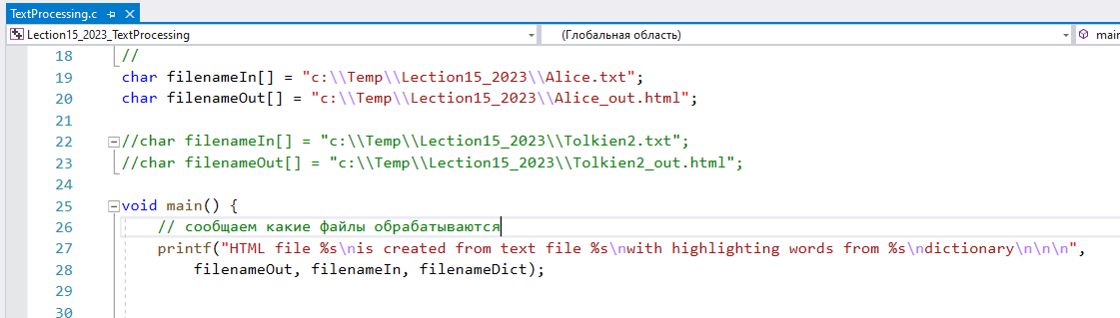
Как протестировать работу на конкретном тексте

Slide 98
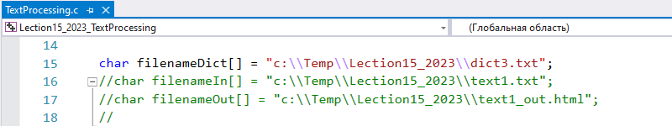
Как протестировать работу на конкретном словаре

Slide 99
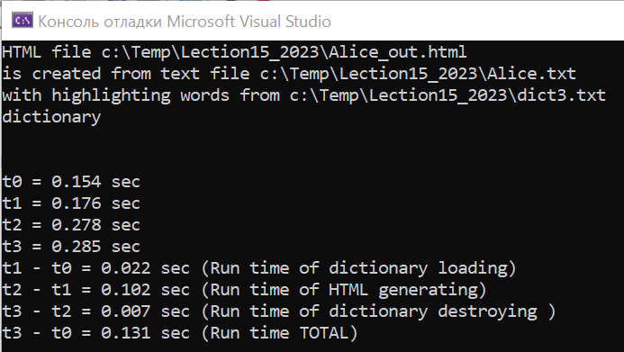
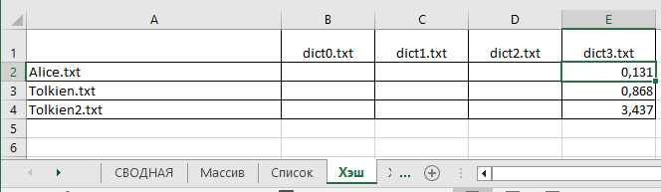
Куда и как вносить информацию по времени работы реализации на конкретном тексте и на конкретном словаре

Slide 100
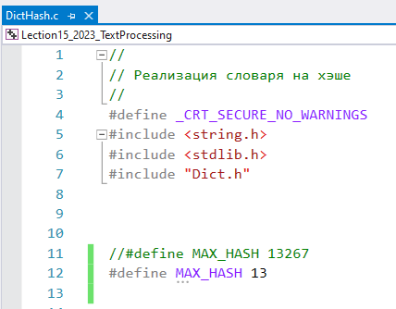
С какими модификациями хеша нужно поэкспериментировать (1)

Slide 101
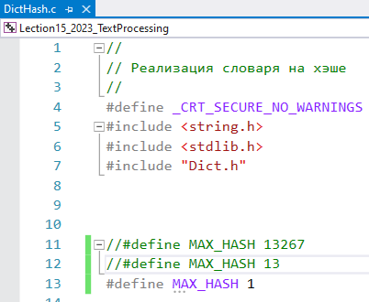
С какими модификациями хеша нужно поэкспериментировать (2)

Slide 102
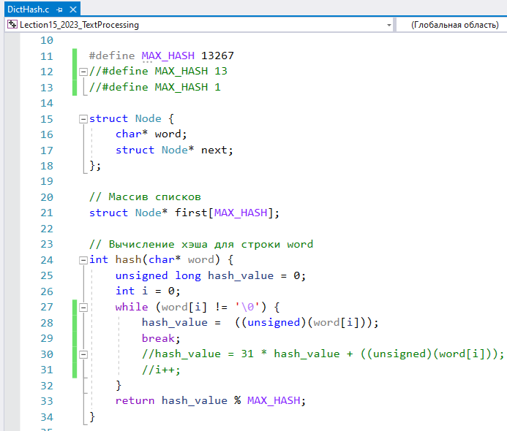
С какими модификациями хеша нужно поэкспериментировать (3)

Slide 103
С какими модификациями хеша можно еще поэкспериментировать
* Найдите в доступных источниках вариант вычисления хэш-функции. И проведите эксперимент с этим вариантом хэш-функции.
** Переделайте метод хэширования - поменяйте способ разрешения коллизий – с метода цепочек, на открытую адресацию.

Slide 105
ИТОГО по ЛР26*
Научились измерять время работы программы.
Сравнили время работы разных реализаций Словаря – на [неотсортированном] массиве, на отсортированном массиве, на списке, не дереве, на хэше.
Поэкспериментировали с параметрами хеша, и увидели, как разные варианты вычисления хэша, и разные размеры хэш-таблицы влияют на время работы программы.
Сравнили время работы реализации без использования оперативной памяти (напрямую с файлами), с реализациями, с использованием оперативной памяти.
Сравнили время работы задач в зависимости от степени упорядоченности информации во входном файле.

Slide 107
ИТОГО по лекции 14
Вспомнили (или узнали), что такое АТД.
Познакомились с АТД Стек, АТД Очередь и АТД Словарь.
Познакомились с разными реализациями Словаря – через односвязанный список, через хэш, через двоичное дерево поиска.
Познакомились с заданиями на ЛР26*

